Slide 1
HTML 常用標籤
Notes:
http://mirlab.org/jang/books/html/
http://www.freelicence.com/index.htm

Slide 2
基本標籤
Tag | Description
<h1> to <h6> | 定義標題，<h1>為最大，<h6>為最小
<p>…</p> | 定義段落
<br> | 定義換行
<hr> | 設定水平線
<!--> | 定義一段說明
<font>…</font> | 定義字型
<table>…</table> | 設定表格
<a>…</a> | 定義超連結
<img></img> | 圖檔標籤

Slide 3
常用的標籤-文字排版
標題定義<h1>到<h6>
<h1>是最大的字型標題
<h6>是最小的字型標題
在標題前後，HTML會自動的增加一空白行
段落<p>
在段落前後，HTML會自動的增加一空白行
換行<br>
沒有結束標籤

Slide 4
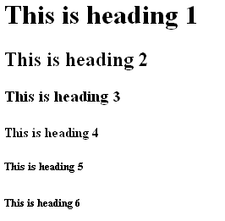
標題範例
<html>
<body>
<h1>This is heading 1</h1>
<h2>This is heading 2</h2>
<h3>This is heading 3</h3>
<h4>This is heading 4</h4>
<h5>This is heading 5</h5>
<h6>This is heading 6</h6>
</body>
</html>

Slide 5
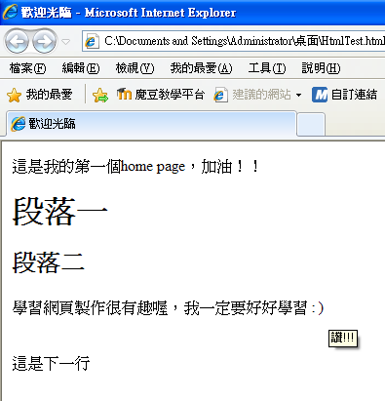
提示文字
<html>
<head>
<title>歡迎光臨</title>
</head>
<body>
這是我的第一個home page，加油！！
<h1>段落一</h1>
<h2>段落二</h2>
<p title="讚!!!">學習網頁製作很有趣喔，
我一定要好好學習 : )</p>
<br>
這是下一行
</body>
</html>

Slide 6
文字效果與字型標籤
文字效果
<font>屬性：
標籤 | 敘述
<b> | 粗體字
<I> | 斜體字
<U> | 加底線
屬性 | 敘述
size | 指定文字大小
face | 指定文字字型
color | 指定文字色彩
字形名稱以使用者端所內建字形為主，
如無以上字型，系統會以內定字體出現

Slide 7

綜合運用範例

Slide 8
綜合運用範例
<html>
<head>
<meta name="description" content="2015html小範例" />
<meta name="author" content="jojo" /><title>亂七八糟的綜合運用範例</title>
</head>
<body background="http://pic.pimg.tw/enjw/1379317731-1538380047.jpg?v=1379317732" bgcolor="pink" text="pink" >
<h1>標題一</h1><h2>標題二</h2><p>段落一</p>
<i>我是斜體</i><br>
<br><b>我是胖粗體</b><br>
<br><u>別踩我的底線喔!</u><br>
<br><font size='1' color='darkslateblue' face='標楷體'>我是標楷體</font><br>
<br><font size='2' color='#008000' face='超研澤疊圓體'>我是超研澤疊圓體</font><br>
<br><i><font size='3' color='#800080' face='華康海報體W12'>我是斜斜的華康海報體W12</font></i><br>
<br><a href="http://www.tcu.edu.tw/">大家好我是超連結示範!</a><br>
<br><b><a href="http://www.tcu.edu.tw/?page_id=2673">我也可以變粗體喔</a></b><br>
<br><font size='4' color='00EE00' face='超研澤疊圓體'><a href="http://www.tcu.edu.tw/">超研澤疊圓體超連結</a></font>
</body>
</html>

Slide 9
常用標籤-插圖、超連結、及表格
影像標籤: <img>
超連結:<a> anchor(錨點)的縮寫
表格標籤:整份表格 <table>、橫列 <tr>、<td> 某一格

Slide 10

圖片標籤
<img>標籤屬性：
屬性 | 敘述
src | 指定圖片的相對或絕對位置
name | 指定圖片的名稱
height | 指定圖片的高度
width | 指定圖片的寬度
align | 指定圖片的對齊方式
border | 指定圖片的框線粗細
alt | 指定圖片的替代說明文字(提示文字)
參考連結:http://www.w3schools.com/tags/tag_img.asp
Notes:
例：<img src="w3schools.jpg" width="104" height="142" />

Slide 11
插入圖片
<img src="圖片檔的URL位置與檔名" > ，例如:
加入 jpg or gif 圖檔
<img src="smiley.gif" alt="Smiley face" width="42" height="42" />
smiley.gif 圖檔需與 HTML 網頁在同一目錄中
加入 URL 連結圖檔
<img src="https://s-media-cache-ak0.pinimg.com/736x/4f/d9/3b/4fd93b3c278b7de4763bea3cfd082b55.jpg" alt="dog">

Slide 12
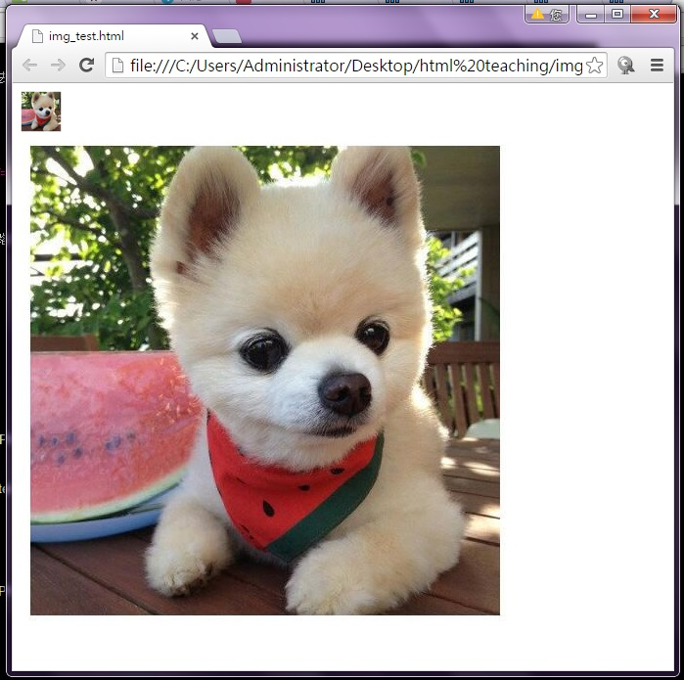
圖片程式範例

Slide 13
圖片程式範例
<!DOCTYPE html>
<html>
<head></head>
<body>
<img src="https://s-media-cache-ak0.pinimg.com/736x/4f/d9/3b/4fd93b3c278b7de4763bea3cfd082b55.jpg" alt="dog" width="42" height="42"><br>
<img src="https://s-media-cache-ak0.pinimg.com/736x/4f/d9/3b/4fd93b3c278b7de4763bea3cfd082b55.jpg" alt="dog"><br>
</body>
</html>

Slide 14
其他圖片標籤
<map/>
http://www.w3schools.com/tags/tryit.asp?filename=tryhtml_areamap
<area/>
http://www.w3schools.com/tags/tag_area.asp

Slide 15
超連結標籤
超連結是HTML文件中非常重要的一項功能，藉此可連結到其他網頁
超連結標籤<a>， 範例:
<a href=‘https://www.google.com.tw/’ >Google 連結 </a>
屬性說明: http://www.w3schools.com/tags/tag_a.asp

Slide 16
指定超連結文件位置
<a href =“URL or HTML file”>要顯示的文字</a>
網站的超連結檔案(連結到 HTML file)
相對路徑：相對於超連結所在的HTML 文件之檔案目錄。
如 myDir/myHTML.htm
絕對路徑：完整的檔案路徑。常會發生網頁發佈錯誤，儘量不用。
連結Internet 的資源
URL 連結

Slide 17
超連結標籤文字色彩
屬性 | 敘述
link | 指定尚未瀏覽的超連結文字色彩
alink | 指定被選取的超連結文字色彩
vlink | 指定已經瀏覽的超連結文字色彩

Slide 18
超連結標籤與圖片結合示範
<!DOCTYPE html>
<html>
<head></head>
<body background="http://ppt360.com/background/UploadFiles_6733/201012/2010122016301173.jpg">
<a href='http://www.w3schools.com/html/default.asp'><img src="https://s-media-cache-
ak0.pinimg.com/736x/4f/d9/3b/4fd93b3c278b7de4763bea3cfd082b55.jpg" alt="dog" width="42" height="42"></a><br>
<a target="_blank" href='https://www.pinterest.com/a960322tm/%E8%B6%85%E8%90%8C%E5%B0%8F
%E7%8B%97/'><img src="https://s-media-cache-
ak0.pinimg.com/736x/4f/d9/3b/4fd93b3c278b7de4763bea3cfd082b55.jpg" alt="dog"></a><br>
</body>
</html>

Slide 19
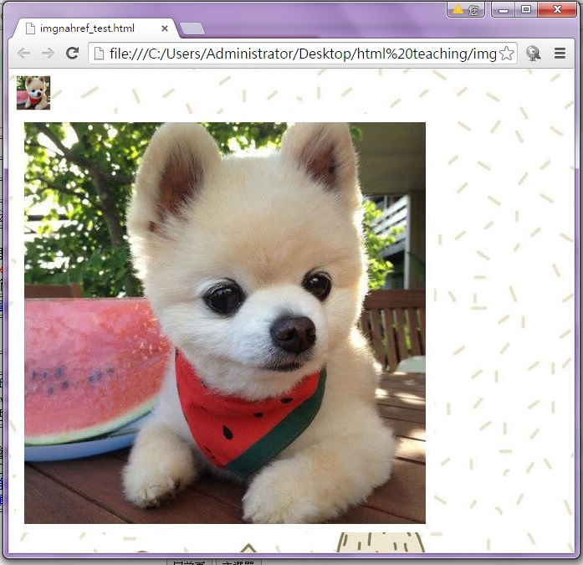
超連結標籤與圖片結合示範

Slide 20
表格標籤
表格在HTML文件相當實用，可用來對齊排版
常用表格標籤
標籤 | 敘述
<table> | 產生表格
<th> | 定義標題
<tr> | 定義橫列
<td> | 定義橫列中的資料
Notes:
範例：
http://kh.k12.edu.tw/1000510633/webpg1203/html/index.htm

Slide 21
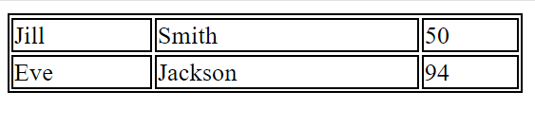
表格標籤範例
<table style="width:100%">
<tr>
<td>Jill</td> <td>Smith</td> <td>50</td>
</tr>
<tr>
<td>Eve</td> <td>Jackson</td> <td>94</td>
</tr>
</table>

Slide 22
表格標籤結構
<table></table> 表格根標籤
內含 <tr></tr>與<td></td>標籤
<tr>標籤視為表格的橫列
若有n對<tr></tr> 表示該表格有n列
<td>標籤視為表格的直欄
若有m對<td></td>表示該橫列有n行
<td></td>標籤必須包在<tr></tr>標籤之中。
Notes:
<tr></tr>與<td></td>標籤，除了有<TABLE>和</TABLE>的屬性外，另有align(對齊的屬性)、colspan(欄位合併)、rowspan(橫列合併)等屬性。

Slide 23
表格標籤
<table></table>標籤之屬性
屬性 | 敘述
border | 設定表格的框線
bordercolor | 設定表格框線的顏色
background | 設定表格的背景圖
bgcolor | 設定表格的背景色
height | 設定表格的長度，單位可以像素或百分比來計算
width | 設定表格的寬度，單位可以像素或百分比來計算

Slide 24
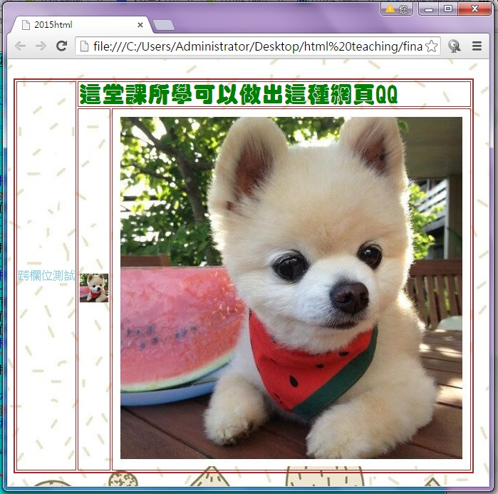
混合運用

Slide 25
混合運用
<!DOCTYPE html>
<html>
<head>
<title>2015html</title>
</head>
<body background="http://ppt360.com/background/UploadFiles_6733/201012/2010122016301173.jpg"
text="skyblue">
<table border="2" bordercolor="brown">
<tr>
<td rowspan="2">跨欄位測試</td>
<td colspan="2"><font size='6' color='#008000' face='超研澤疊圓體'>這堂課所學可以做出這種網
頁QQ</fon</td></tr>

Slide 26
混合運用(呈上頁)
<tr>
<td><a href='http://www.w3schools.com/html/default.asp'><img src="https://s-media-
cache-ak0.pinimg.com/736x/4f/d9/3b/4fd93b3c278b7de4763bea3cfd082b55.jpg" alt="dog" width="42" height="42"></a></td>
<td><a target="_blank" href='https://www.pinterest.com/a960322tm/%E8%B6%85%E8%90%8C
%E5%B0%8F%E7%8B%97/'><img src="https://s-media-cache-
ak0.pinimg.com/736x/4f/d9/3b/4fd93b3c278b7de4763bea3cfd082b55.jpg" alt="dog"></a></td>
</tr>
</table>
</body>
</html>

Slide 27
參考連結
HTML
https://www.w3schools.com/html/
HTML table + CSS
https://www.w3schools.com/html/tryit.asp?filename=tryhtml_table_intro

